Slide 1
FAKE REVIEW DETECTION WITH MACHINE LEARNING
BERŞAN KAYRA KORKMAZ
211101062

Slide 2
Proje amacı ve problemi
Gerçek ve sahte kullanıcı yorumlarının otomatik tespiti
Amacımız, farklı makine öğrenmesi ve derin öğrenme yöntemleriyle iki farklı
veri setinde sahte inceleme ayrımının başarımını ölçmek

Slide 3
3. Kullanılan Veri Setleri
Fake Reviews Dataset 1
Kaynak: Kaggle – Mexwell
Özellikler: review (text), label (0 = Fake, 1 = Real)
Satır sayısı: 20.000+
Fake Reviews Dataset 2
Kaynak: Kaggle – Alexander Stephens
Özellikler: reviewText (text), label (0 = Fake, 1 = Real)
Satır sayısı: 35.000+

Slide 4
4. Yöntem ve Pipeline
Veri temizleme ve ön işleme (lowercase, stopword, gereksiz karakter temizliği)
Özellik çıkarımı: TF-IDF vektörizasyonu (max_features grid-search ile optimize edildi)
Eğitim/test ayırma (%80 eğitim, %20 test)
Modeller:
Naive Bayes
SVM (Linear)
MLPClassifier
LightGBM
(Yöntem 2: LSTM – derin öğrenme)

Slide 5
5. Hiperparametre Optimizasyonu
GridSearchCV ile her model için en iyi parametreler seçildi:
SVM: C [0.1, 1, 10]
MLP: hidden_layer_sizes [(64,), (128,)], alpha [0.0001, 0.001]
LightGBM: num_leaves [31, 50], max_depth [-1, 10]
Naive Bayes: alpha [0.1, 0.5, 1.0]
TF-IDF: max_features [500, 1000, 2000, 5000]
LSTM için: Dropout ve BatchNormalization kullanıldı

Slide 6
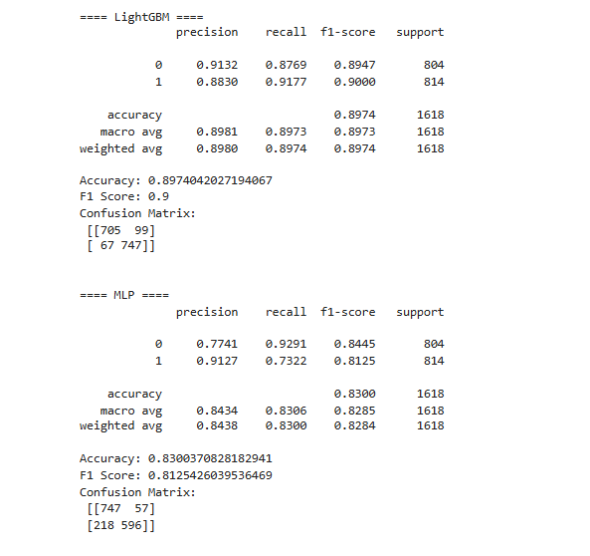
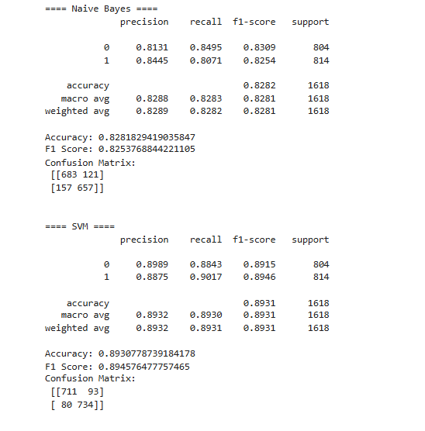
6. Test Sonuçları ve Karşılaştırmalı Tablo(DATASET-1)

Slide 7
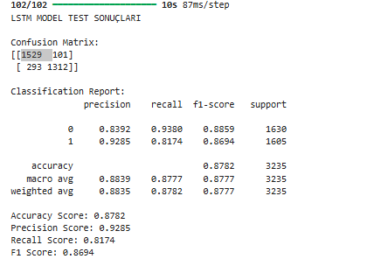
7. Test Sonuçları ve Karşılaştırmalı Tablo(DATASET-1Yöntem2)

Slide 8
1. En Başarılı Model - LightGBM
Accuracy: 0.8974, F1: 0.9
Hem doğruluk (accuracy) hem de F1 skorunda en yüksek değeri LightGBM verdi.
Dengeli precision-recall oranları var:
Sınıf 0: precision=0.9132, recall=0.8769
Sınıf 1: precision=0.8838, recall=0.9177
Yorum: Hem sahte hem orijinal yorumları iyi ayırt ediyor. Özellikle sahte yorumları yüksek başarıyla (recall=0.9177) yakalıyor. Bu, sistemin sahte yorumları tespit etmede güçlü olduğunu gösteriyor.
2. SVM
Accuracy: 0.8930, F1: 0.8952
Sınıf 1 için yüksek recall (0.9017) ile sahte yorumları kaçırmıyor.
Fakat LightGBM'e göre bir tık geride.
3. Naive Bayes
Accuracy: 0.8281, F1: 0.8257
En düşük performansa sahip. Özellikle recall değeri sınıf 1 için düşük (0.8071).
Yorum: Basit bir model, büyük veri setlerinde genellikle yetersiz kalır.
4. MLP
Accuracy: 0.8308, F1: 0.8125
Sınıf 1'de recall düşük: 0.7322
Yorum: MLP'nin daha fazla veri veya daha fazla katmanla iyileştirilebilir olduğunu gösterebilir

Slide 9
7. Test Sonuçları ve Karşılaştırmalı Tablo(DATASET-11)

Slide 10
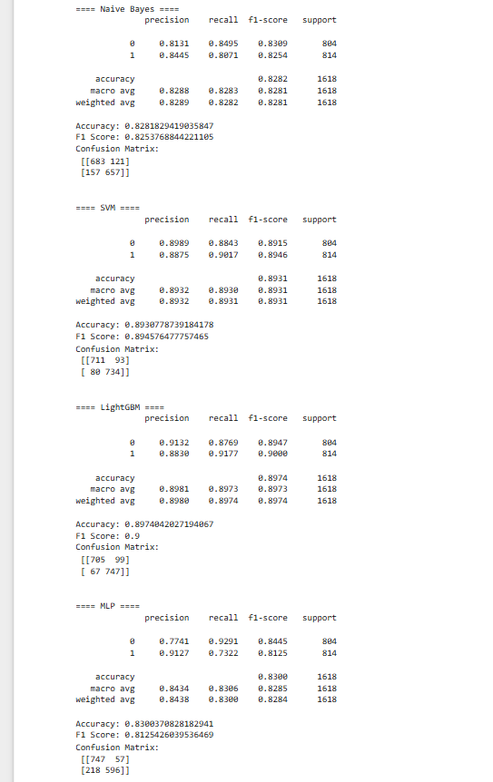

Slide 11
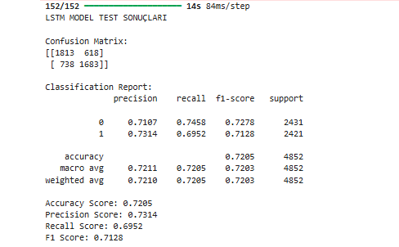
7. Test Sonuçları ve Karşılaştırmalı Tablo(DATASET-11)Yöntem 2

Slide 12
10. Tartışma ve Değerlendirme
LightGBM/SVM modelleri genelde en iyi sonuçları verdi
Veri büyüklüğü ve dağılımı, eğitim süresi ve skorlar üzerinde doğrudan etkili
LSTM daha fazla veriyle daha güçlü hale getirilebilir

Slide 13
11. Sonuç ve İleride Yapılacaklar
Klasik ve derin öğrenme yöntemleri ile sahte inceleme başarıyla tespit edildi
Gelecekte:
Daha büyük ve farklı veri setleri
BERT/transformer tabanlı modeller
Canlı demo ve açıklanabilirlik analizleri (SHAP, LIME)
Bir uygulama veya agent haline getirmek için UI ve Frameworklere uyum.

